Slide 1
卡尔曼滤波
前提：
1、系统的状态转移模型和观测模型是线性的，系统状态转移模型准确
2、过程噪声和测量噪声满足零均值正态分布且相互独立
3、初始状态估计是无偏的，初始协方差准确
4、
原理：
预测值和测量值都满足正态分布，预测值=前一预测值和测量值的加权。
构造代价函数：预测值的方差，只要预测值的方差越小则预测准确度越高（因为预测是无偏的所以当预测值的方差越小预测值的误差波动最小，预测方差不可能为0只会通过求解最优的K使其接近0）

Slide 2

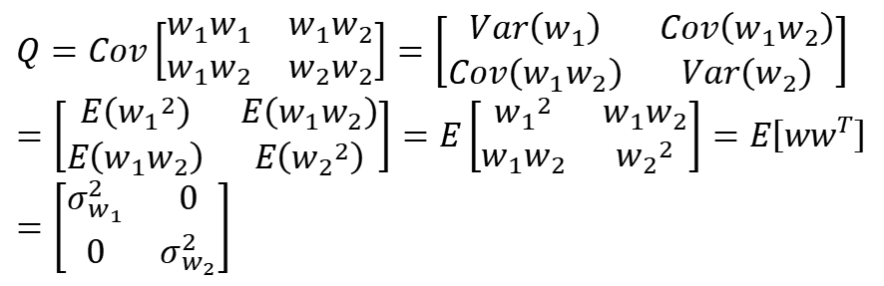
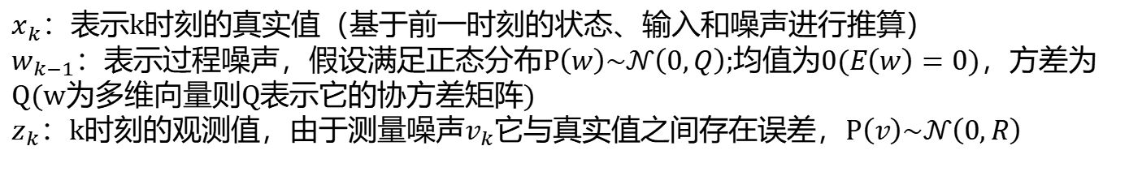

状态方程和测量方程：
$$x_{k}=Ax_{k−1}+Bu_{k−1}+w_{k−1} \\ z_{k}=Hx_{k}+v_{k}$$
$x_{k}$：表示k时刻的真实值（基于前一时刻的状态、输入和噪声进行推算）
$w_{k−1}$：表示过程噪声，假设满足正态分布$P\left(w\right)\sim 𝒩\left(0,Q\right)$;均值为0($E\left(w\right)=0$)，方差为Q(w为多维向量则Q表示它的协方差矩阵)
$z_{k}$：k时刻的观测值，由于测量噪声$v_{k}$它与真实值之间存在误差，$P\left(v\right)\sim 𝒩\left(0,R\right)$
假设$w={\left[\begin{matrix}w_{1} & w_{2}\end{matrix}\right]}^{T}$
$$Q=Cov\left[\begin{matrix}w_{1}w_{1} & w_{1}w_{2} \\ w_{1}w_{2} & w_{2}w_{2}\end{matrix}\right]=\left[\begin{matrix}Var\left(w_{1}\right) & Cov\left(w_{1}w_{2}\right) \\ Cov\left(w_{1}w_{2}\right) & Var\left(w_{2}\right)\end{matrix}\right] \\ =\left[\begin{matrix}E\left({w_{1}}^{2}\right) & E\left(w_{1}w_{2}\right) \\ E\left(w_{1}w_{2}\right) & E\left({w_{2}}^{2}\right)\end{matrix}\right]=E\left[\begin{matrix}{w_{1}}^{2} & w_{1}w_{2} \\ w_{1}w_{2} & {w_{2}}^{2}\end{matrix}\right]=E\left[ww^{T}\right]=\left[\begin{matrix}σ_{w_{1}}^{2} & 0 \\ 0 & σ_{w_{2}}^{2}\end{matrix}\right]$$

Slide 3
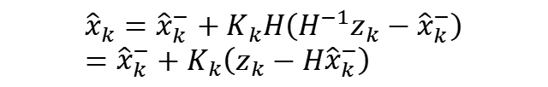

$$x_{k}=Ax_{k−1}+Bu_{k−1}+w_{k−1} \\ z_{k}=Hx_{k}+v_{k}$$
由于状态方程中的噪声$w$未知，因此只能得到一个的估计值${\hat{x}}_{k}^{−}$（先验估计），前一状态的真实值无法得到因此表示为${\hat{x}}_{k−1}$（前一状态的估计值）。由于测量存在噪声$v$，因此测量值${\hat{x}}_{k_{mea}}$也存在误差。
$${\hat{x}}_{k}^{−}=A{\hat{x}}_{k−1}+Bu_{k−1} \\ {\hat{x}}_{k_{mea}}=H^{−1}z_{k}$$
后验估计：
$${\hat{x}}_{k}={\hat{x}}_{k}^{−}+K_{k}H\left(H^{−1}z_{k}−{\hat{x}}_{k}^{−}\right) \\ ={\hat{x}}_{k}^{−}+K_{k}\left(z_{k}−H{\hat{x}}_{k}^{−}\right)$$

Slide 4
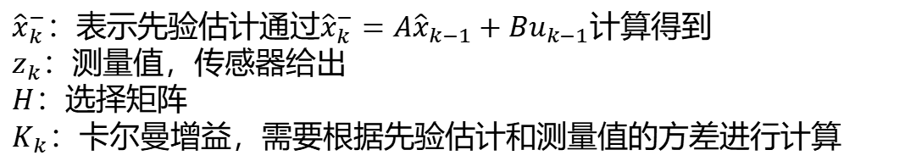
求后验估计：
$${\hat{x}}_{k}={\hat{x}}_{k}^{−}+K_{k}\left(z_{k}−H{\hat{x}}_{k}^{−}\right)$$
${\hat{x}}_{k}^{−}$：表示先验估计通过${\hat{x}}_{k}^{−}=A{\hat{x}}_{k−1}+Bu_{k−1}$计算得到
$z_{k}$：测量值，传感器给出
$H$：选择矩阵
$K_{k}$：卡尔曼增益，需要根据先验估计和测量值的方差进行计算

Slide 5
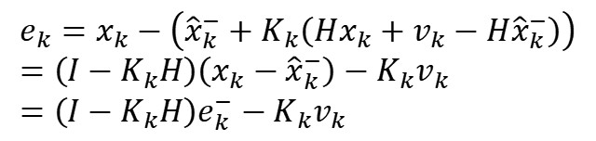
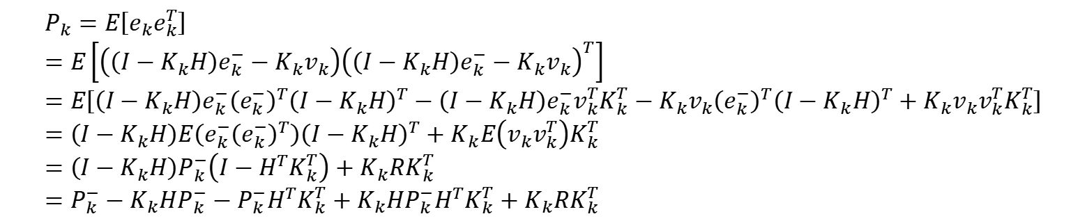
计算卡尔曼增益
构造损失函数：$tr\left(P_{k}\right)$
先验状态误差：$e_{k}^{−}=x_{k}−{\hat{x}}_{k}^{−}$
后验状态误差：$e_{k}=x_{k}−{\hat{x}}_{k}$
$$e_{k}=x_{k}−\left({\hat{x}}_{k}^{−}+K_{k}\left(Hx_{k}+v_{k}−H{\hat{x}}_{k}^{−}\right)\right) \\ =\left(I−K_{k}H\right)\left(x_{k}−{\hat{x}}_{k}^{−}\right)−K_{k}v_{k} \\ =\left(I−K_{k}H\right)e_{k}^{−}−K_{k}v_{k}$$
后验状态误差的协方差矩阵：
$$P_{k}=E\left[e_{k}e_{k}^{T}\right] \\ =E\left[\left(\left(I−K_{k}H\right)e_{k}^{−}−K_{k}v_{k}\right){\left(\left(I−K_{k}H\right)e_{k}^{−}−K_{k}v_{k}\right)}^{T}\right] \\ =E\left[\left(I−K_{k}H\right)e_{k}^{−}{\left(e_{k}^{−}\right)}^{T}{\left(I−K_{k}H\right)}^{T}−\left(I−K_{k}H\right)e_{k}^{−}v_{k}^{T}K_{k}^{T}−K_{k}v_{k}{\left(e_{k}^{−}\right)}^{T}{\left(I−K_{k}H\right)}^{T}+K_{k}v_{k}v_{k}^{T}K_{k}^{T}\right] \\ =\left(I−K_{k}H\right)E\left(e_{k}^{−}{\left(e_{k}^{−}\right)}^{T}\right){\left(I−K_{k}H\right)}^{T}+K_{k}E\left(v_{k}v_{k}^{T}\right)K_{k}^{T} \\ =\left(I−K_{k}H\right)P_{k}^{−}\left(I−H^{T}K_{k}^{T}\right)+K_{k}RK_{k}^{T} \\ =P_{k}^{−}−K_{k}HP_{k}^{−}−P_{k}^{−}H^{T}K_{k}^{T}+K_{k}HP_{k}^{−}H^{T}K_{k}^{T}+K_{k}RK_{k}^{T}$$

Slide 6
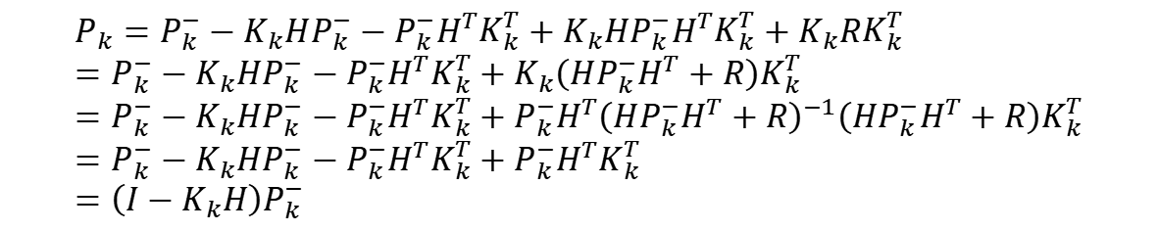
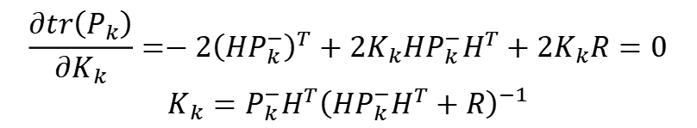
求最优$K_{k}$：求$P_{k}$的方差最小也就是求$tr\left(P_{k}\right)$最小
$$tr\left(P_{k}\right)=tr\left(P_{k}^{−}−K_{k}HP_{k}^{−}−P_{k}^{−}H^{T}K_{k}^{T}+K_{k}HP_{k}^{−}H^{T}K_{k}^{T}+K_{k}RK_{k}^{T}\right) \\ =tr\left(P_{k}^{−}\right)−2tr\left(K_{k}HP_{k}^{−}\right)+tr\left(K_{k}HP_{k}^{−}H^{T}K_{k}^{T}\right)+tr\left(K_{k}RK_{k}^{T}\right)$$
$$\frac{∂tr\left(P_{k}\right)}{∂K_{k}}=−2{\left(HP_{k}^{−}\right)}^{T}+2K_{k}HP_{k}^{−}H^{T}+2K_{k}R=0 \\ K_{k}=P_{k}^{−}H^{T}{\left(HP_{k}^{−}H^{T}+R\right)}^{−1}$$
$$P_{k}=P_{k}^{−}−K_{k}HP_{k}^{−}−P_{k}^{−}H^{T}K_{k}^{T}+K_{k}HP_{k}^{−}H^{T}K_{k}^{T}+K_{k}RK_{k}^{T} \\ =P_{k}^{−}−K_{k}HP_{k}^{−}−P_{k}^{−}H^{T}K_{k}^{T}+K_{k}\left(HP_{k}^{−}H^{T}+R\right)K_{k}^{T} \\ =P_{k}^{−}−K_{k}HP_{k}^{−}−P_{k}^{−}H^{T}K_{k}^{T}+P_{k}^{−}H^{T}{\left(HP_{k}^{−}H^{T}+R\right)}^{−1}\left(HP_{k}^{−}H^{T}+R\right)K_{k}^{T} \\ =P_{k}^{−}−K_{k}HP_{k}^{−}−P_{k}^{−}H^{T}K_{k}^{T}+P_{k}^{−}H^{T}K_{k}^{T} \\ =\left(I−K_{k}H\right)P_{k}^{−}$$

Slide 7
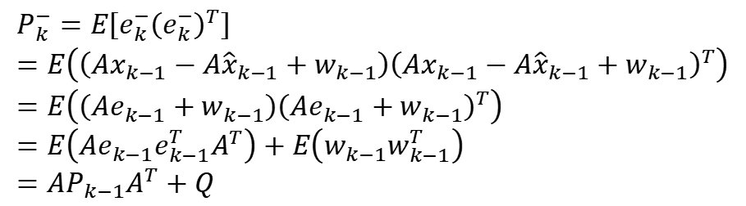

求$P_{k}^{−}$：
$$P_{k}^{−}=E\left[e_{k}^{−}{\left(e_{k}^{−}\right)}^{T}\right] \\ =E\left(\left(Ax_{k−1}−A{\hat{x}}_{k−1}+w_{k−1}\right){\left(Ax_{k−1}−A{\hat{x}}_{k−1}+w_{k−1}\right)}^{T}\right) \\ =E\left(\left(Ae_{k−1}+w_{k−1}\right){\left(Ae_{k−1}+w_{k−1}\right)}^{T}\right) \\ =E\left(Ae_{k−1}e_{k−1}^{T}A^{T}\right)+E\left(w_{k−1}w_{k−1}^{T}\right) \\ =AP_{k−1}A^{T}+Q$$

Slide 8
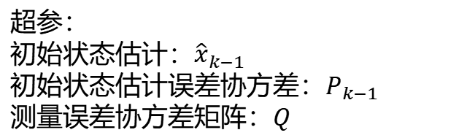



预测：
先验估计：${\hat{x}}_{k}^{−}=A{\hat{x}}_{k−1}+Bu_{k−1}$
先验误差协方差：$P_{k}^{−}=AP_{k−1}A^{T}+Q$
超参：
初始状态估计：${\hat{x}}_{k−1}$
初始状态估计误差协方差：$P_{k−1}$
测量误差协方差矩阵：$Q$
校正：
卡尔曼增益：$K_{k}=P_{k}^{−}H^{T}{\left(HP_{k}^{−}H^{T}+R\right)}^{−1}$
后验估计：${\hat{x}}_{k}={\hat{x}}_{k}^{−}+K_{k}\left(z_{k}−H{\hat{x}}_{k}^{−}\right)$
更新后验协方差矩阵：
$$P_{k}=\left(I−K_{k}H\right)P_{k}^{−}$$

Slide 9
状态估计

Slide 10
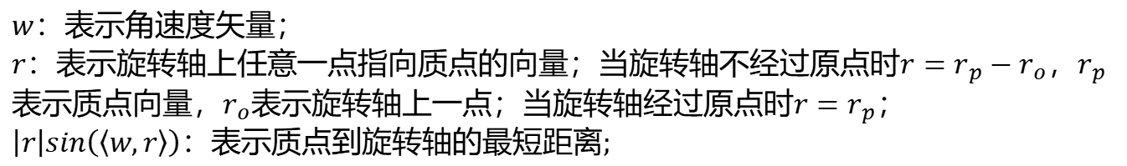

刚体旋转的定义：刚体绕着一条空间中的直线（旋转轴）顺时针/逆时针旋转。
旋转轴：由旋转轴上任意一点和一个方向矢量(角速度矢量)确定。
角速度矢量：角速度的方向沿着旋转轴(右手系)；大小等于单位时间转过的角度。
质点线速度：刚体上某个质点的瞬时运动方向，与角速度方向垂直。
$$v=w×r \\ =\left|w\right|\left|r\right|sin\left(〈w,r〉\right)$$
$w$：表示角速度矢量；
$r$：表示旋转轴上任意一点指向质点的向量；当旋转轴不经过原点时$r=r_{p}−r_{o}$，$r_{p}$表示质点向量，$r_{o}$表示旋转轴上一点；当旋转轴经过原点时$r=r_{p}$；
$\left|r\right|sin\left(〈w,r〉\right)$：表示质点到旋转轴的最短距离;

Slide 11
刚体的姿态表示：用三次顺序旋转来定义姿态（yaw,pitch,roll）或者用一个四元数表示；(姿态表示体坐标系和世界坐标系的旋转关系不包含位置关系)
传感器直接测到的是体坐标系下刚体在三个轴方向的速度，加速度以及绕轴角速度，该怎么转换到世界坐标系？
根据当前姿态将体坐标系下的数据按照roll，pitch，yaw的顺序逆向旋转，使得体坐标系与世界坐标系重合，此时测量值随着坐标系旋转转换为世界坐标系下的测量值。

Slide 12

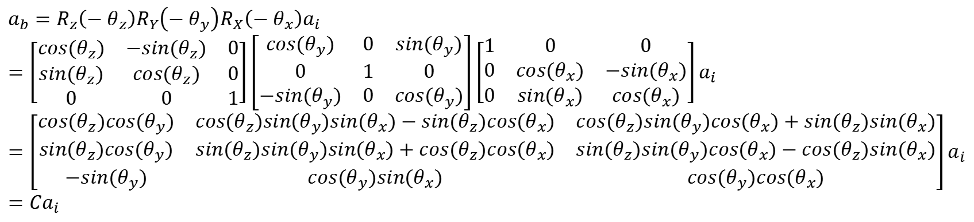

沿轴向量坐标系转换
IMU加速度转世界坐标系：
$$a_{i}={\left[\begin{matrix}a_{x} & a_{y} & a_{z}\end{matrix}\right]}^{T} \\ RPY(θ_{x},θ_{y},θ_{z})$$
$$a_{b}=R_{z}\left(−θ_{z}\right)R_{Y}\left(−θ_{y}\right)R_{X}\left(−θ_{x}\right)a_{i} \\ =\left[\begin{matrix}cos(θ_{z}) & −sin(θ_{z}) & 0 \\ sin(θ_{z}) & cos(θ_{z}) & 0 \\ 0 & 0 & 1\end{matrix}\right]\left[\begin{matrix}cos(θ_{y}) & 0 & sin(θ_{y}) \\ 0 & 1 & 0 \\ −sin(θ_{y}) & 0 & cos(θ_{y})\end{matrix}\right]\left[\begin{matrix}1 & 0 & 0 \\ 0 & cos(θ_{x}) & −sin(θ_{x}) \\ 0 & sin(θ_{x}) & cos(θ_{x})\end{matrix}\right]a_{i} \\ =\left[\begin{matrix}cos(θ_{z})cos(θ_{y}) & cos(θ_{z})sin(θ_{y})sin(θ_{x})−sin(θ_{z})cos(θ_{x}) & cos(θ_{z})sin(θ_{y})cos(θ_{x})+sin(θ_{z})sin(θ_{x}) \\ sin(θ_{z})cos(θ_{y}) & sin(θ_{z})sin(θ_{y})sin(θ_{x})+cos(θ_{z})cos(θ_{x}) & sin(θ_{z})sin(θ_{y})cos(θ_{x})−cos(θ_{z})sin(θ_{x}) \\ −sin(θ_{y}) & cos(θ_{y})sin(θ_{x}) & cos(θ_{y})cos(θ_{x})\end{matrix}\right]a_{i} \\ =Ca_{i}$$
$$a_{i}=C^{T}a_{b}$$
C是转换矩阵（正交矩阵）

Slide 13

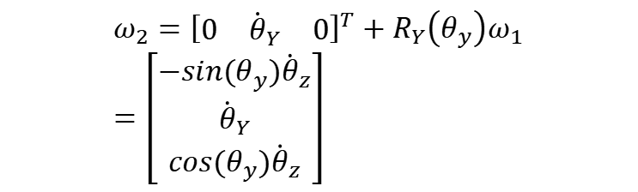
欧拉角角运动方程：将体坐标系下的角速度转换为姿态角变化率
欧拉角变化率：$w_{b}={\left[\begin{matrix}{\dot{θ}}_{x} & {\dot{θ}}_{y} & {\dot{θ}}_{z}\end{matrix}\right]}^{T}$，描述的是按照zyx轴顺序产生的三个角速度，
第一次绕Z轴旋转，体坐标系下的角速度矢量：
$$ω_{1}={\left[\begin{matrix}0 & 0 & {\dot{θ}}_{z}\end{matrix}\right]}^{T}$$
第二次绕Y轴旋转，体坐标系下的角速度矢量：
$$ω_{2}={\left[\begin{matrix}0 & {\dot{θ}}_{Y} & 0\end{matrix}\right]}^{T}+R_{Y}\left(θ_{y}\right)ω_{1} \\ =\left[\begin{matrix}−sin(θ_{y}){\dot{θ}}_{z} \\ {\dot{θ}}_{Y} \\ cos(θ_{y}){\dot{θ}}_{z}\end{matrix}\right]$$
第三次绕X轴旋转，体坐标系下的角速度矢量：
$$ω_{3}={\left[\begin{matrix}{\dot{θ}}_{X} & 0 & 0\end{matrix}\right]}^{T}+R_{X}\left(θ_{x}\right)ω_{2} \\ =\left[\begin{matrix}{\dot{θ}}_{X}−sin(θ_{y}){\dot{θ}}_{z} \\ cos(θ_{x}){\dot{θ}}_{Y}+sin(θ_{x})cos(θ_{y}){\dot{θ}}_{z} \\ −sin(θ_{x}){\dot{θ}}_{Y}+cos(θ_{x})cos(θ_{y}){\dot{θ}}_{z}\end{matrix}\right]$$

Slide 14
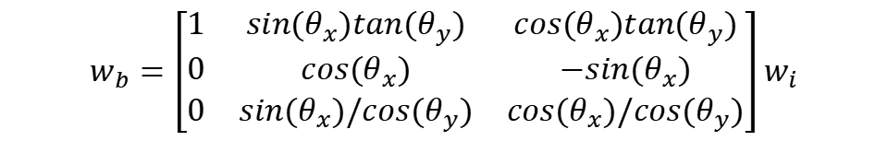

$$w_{i}=ω_{3}=\left[\begin{matrix}1 & 0 & −sin(θ_{y}) \\ 0 & cos(θ_{x}) & sin(θ_{x})cos(θ_{y}) \\ 0 & −sin(θ_{x}) & cos(θ_{x})cos(θ_{y})\end{matrix}\right]w_{b}$$
$$w_{b}=\left[\begin{matrix}1 & sin(θ_{x})tan(θ_{y}) & cos(θ_{x})tan(θ_{y}) \\ 0 & cos(θ_{x}) & −sin(θ_{x}) \\ 0 & sin(θ_{x})/cos(θ_{y}) & cos(θ_{x})/cos(θ_{y})\end{matrix}\right]w_{i}$$

Slide 15
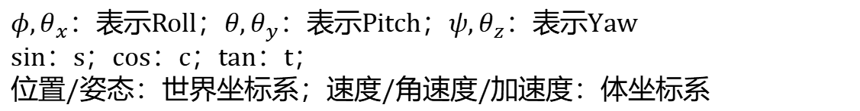
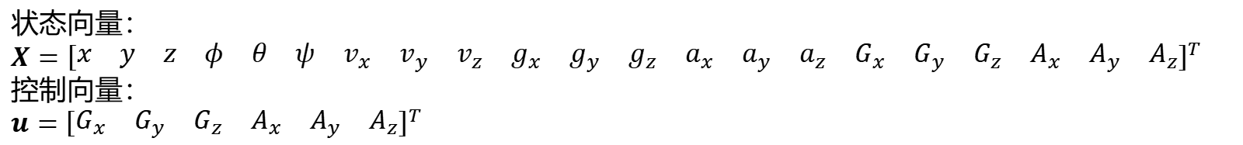
状态向量：
$$X={\left[\begin{matrix}x & y & z & φ & θ & ψ & v_{x} & v_{y} & v_{z} & g_{x} & g_{y} & g_{z} & a_{x} & a_{y} & a_{z} & G_{x} & G_{y} & G_{z} & A_{x} & A_{y} & A_{z}\end{matrix}\right]}^{T}$$
控制向量：
$$u={\left[\begin{matrix}G_{x} & G_{y} & G_{z} & A_{x} & A_{y} & A_{z}\end{matrix}\right]}^{T}$$
$φ,θ_{x}$：表示Roll；$θ,θ_{y}$：表示Pitch；$ψ,θ_{z}$：表示Yaw
sin：s；cos：c；tan：t；
位置/姿态：世界坐标系；速度/角速度/加速度：体坐标系

Slide 16
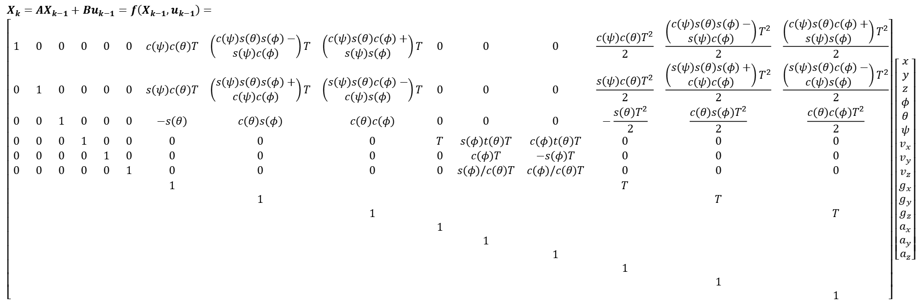
假设刚体在dt时间内角速度/加速度不变，控制量不变
$$X_{k}=AX_{k−1}+Bu_{k−1}=f\left(X_{k−1},u_{k−1}\right)= \\ \left[\begin{matrix}1 & 0 & 0 & 0 & 0 & 0 & c(ψ)c(θ)T & \left(\begin{aligned}c(ψ)s(θ)s(φ)− \\ s(ψ)c(φ)\end{aligned}\right)T & \left(\begin{aligned}c(ψ)s(θ)c(φ)+ \\ s(ψ)s(φ)\end{aligned}\right)T & 0 & 0 & 0 & \frac{c(ψ)c(θ)T^{2}}{2} & \frac{\left(\begin{aligned}c(ψ)s(θ)s(φ)− \\ s(ψ)c(φ)\end{aligned}\right)T^{2}}{2} & \frac{\left(\begin{aligned}c(ψ)s(θ)c(φ)+ \\ s(ψ)s(φ)\end{aligned}\right)T^{2}}{2} \\ 0 & 1 & 0 & 0 & 0 & 0 & s(ψ)c(θ)T & \left(\begin{aligned}s(ψ)s(θ)s(φ)+ \\ c(ψ)c(φ)\end{aligned}\right)T & \left(\begin{aligned}s(ψ)s(θ)c(φ)− \\ c(ψ)s(φ)\end{aligned}\right)T & 0 & 0 & 0 & \frac{s(ψ)c(θ)T^{2}}{2} & \frac{\left(\begin{aligned}s(ψ)s(θ)s(φ)+ \\ c(ψ)c(φ)\end{aligned}\right)T^{2}}{2} & \frac{\left(\begin{aligned}s(ψ)s(θ)c(φ)− \\ c(ψ)s(φ)\end{aligned}\right)T^{2}}{2} \\ 0 & 0 & 1 & 0 & 0 & 0 & −s(θ) & c(θ)s(φ) & c(θ)c(φ) & 0 & 0 & 0 & −\frac{s(θ)T^{2}}{2} & \frac{c(θ)s(φ)T^{2}}{2} & \frac{c(θ)c(φ)T^{2}}{2} \\ 0 & 0 & 0 & 1 & 0 & 0 & 0 & 0 & 0 & T & s(φ)t(θ)T & c(φ)t(θ)T & 0 & 0 & 0 \\ 0 & 0 & 0 & 0 & 1 & 0 & 0 & 0 & 0 & 0 & c(φ)T & −s(φ)T & 0 & 0 & 0 \\ 0 & 0 & 0 & 0 & 0 & 1 & 0 & 0 & 0 & 0 & s(φ)/c(θ)T & c(φ)/c(θ)T & 0 & 0 & 0 \\ & & & & & & 1 & & & & & & T & & \\ & & & & & & & 1 & & & & & & T & \\ & & & & & & & & 1 & & & & & & T \\ & & & & & & & & & 1 & & & & & \\ & & & & & & & & & & 1 & & & & \\ & & & & & & & & & & & 1 & & & \\ & & & & & & & & & & & & 1 & & \\ & & & & & & & & & & & & & 1 & \\ & & & & & & & & & & & & & & 1\end{matrix}\right]\left[\begin{matrix}x \\ y \\ z \\ φ \\ θ \\ ψ \\ v_{x} \\ v_{y} \\ v_{z} \\ g_{x} \\ g_{y} \\ g_{z} \\ a_{x} \\ a_{y} \\ a_{z}\end{matrix}\right]$$

Slide 17
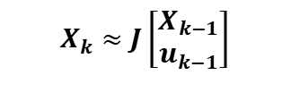
状态转移矩阵线性化
$$X_{k}≈J\left[\begin{matrix}X_{k−1} \\ u_{k−1}\end{matrix}\right]$$

